Slide 1

Java
单元自动化

Slide 2

1
Junit

Slide 3

特性
特性：
1、 用于测试期望结果的断言(Assertion)
2、用于共享共同测试数据的测试工具
3、用于方便的组织和运行测试的测试套件
4、图形和文本的测试运行器

Slide 4
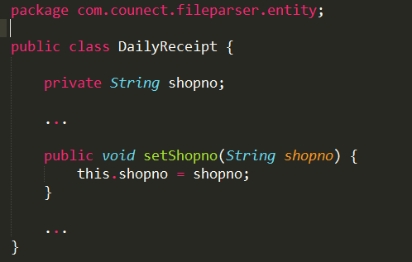
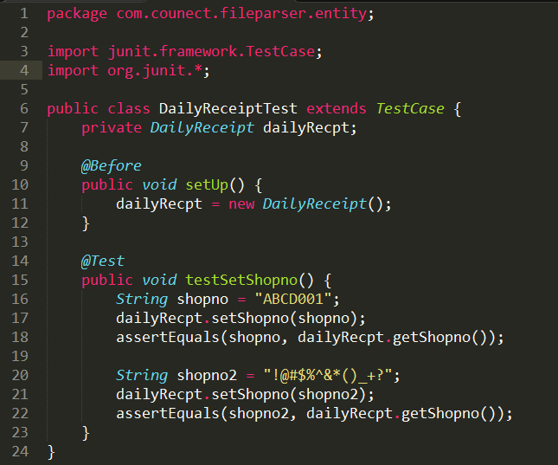
样例

Slide 5
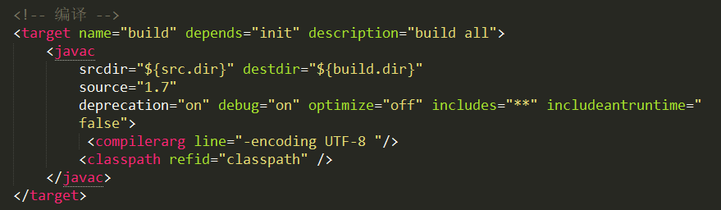
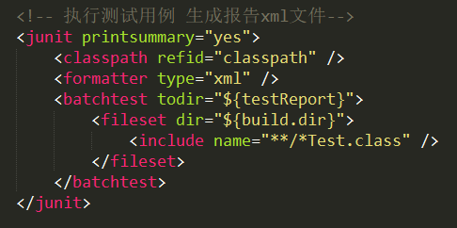
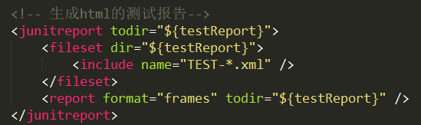
ANT

Slide 6
2
重构

Slide 7
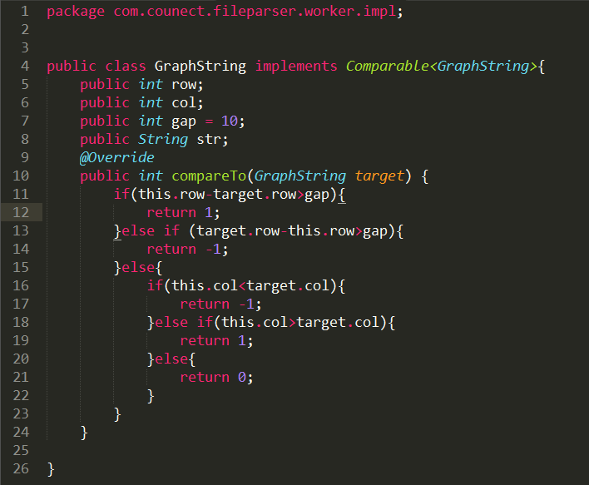
源码

Slide 8
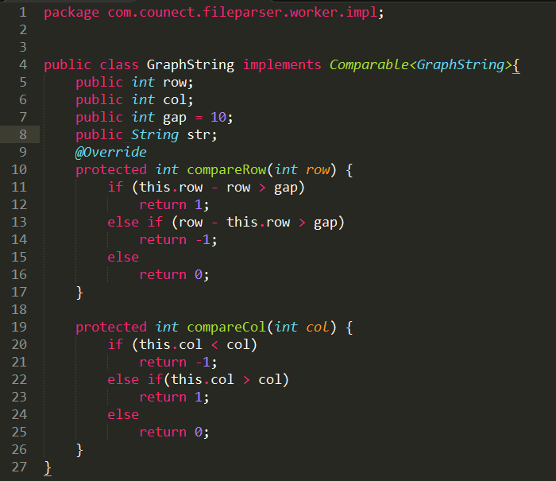
1
单职原则

Slide 9
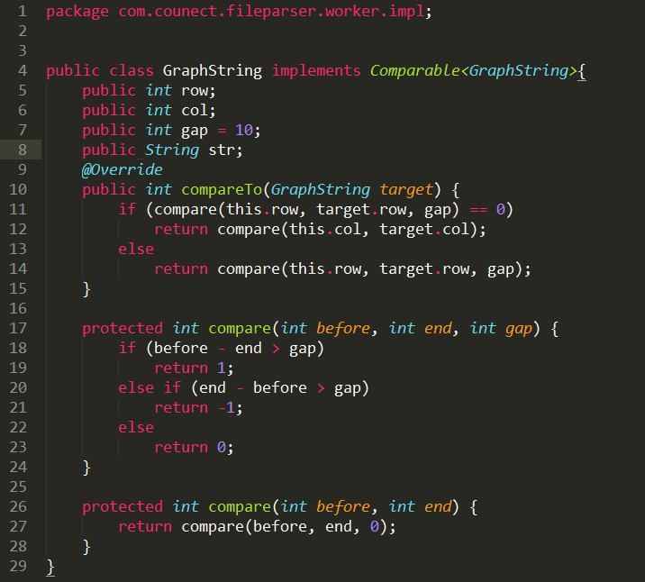
消除重复
2

Slide 10

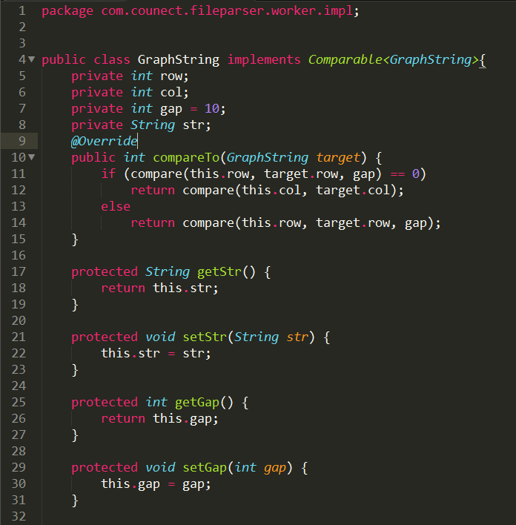
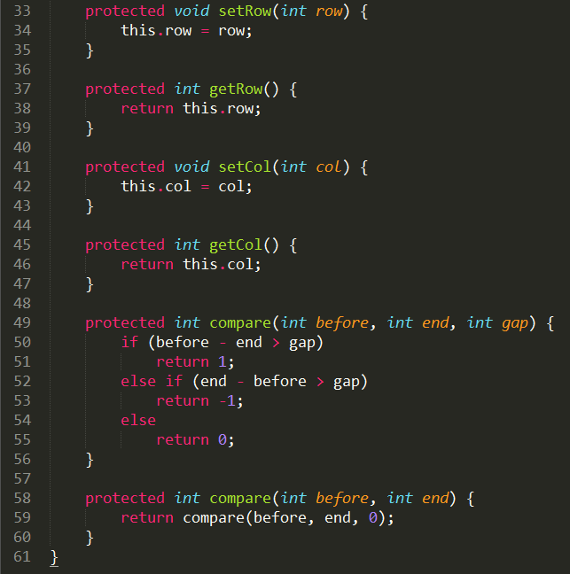
3
尽可能保护代码，只有在必要的时候，放开访问控制

Slide 11
封装
封装至少的两点好处：
客户代码将不依赖于生产代码的存储形式
暴露完整的集合，意味着其他类可以操作该集合，对象的完整性将遭破坏

Slide 12
3
测试

Slide 13
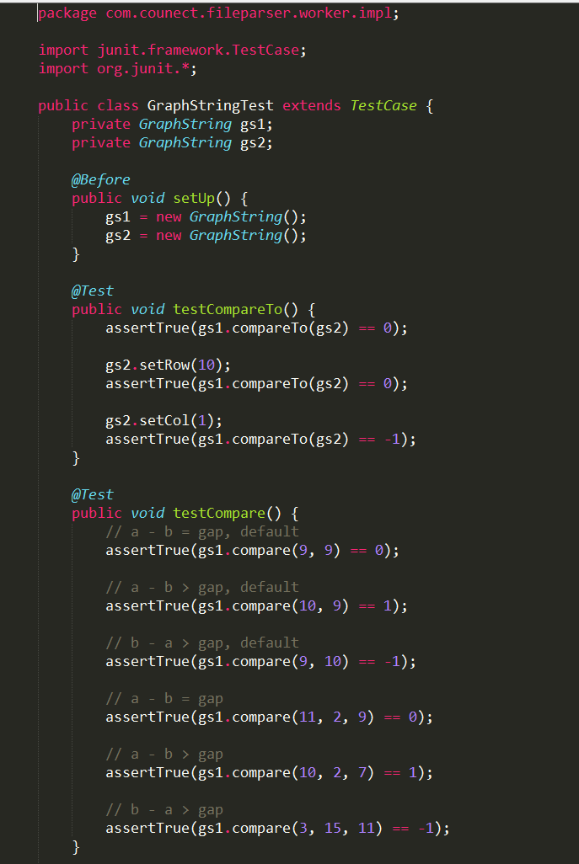

Slide 14
谢谢！

